Slide 1

语音自主定位方法 —— 中期报告
张啸 516030910467
王力帆 516030910438
汤志彪 516030910435

Slide 2

简介
01
目录
CONTENTS
已完成工作内容
02
03
待完成工作内容
04
剩余工作迭代计划

Slide 3

01
项目简介

Slide 4
one
项目目标
本项目希望改变传统的用视觉定位的方法
通过用语音识别交互的方式进行对象的粗定位，提高效率
同时改进视觉类地图中无法精确显示位置的问题，增进用户体验

Slide 5
02
已完成工作内容

Slide 6
语音识别
01
目录
CONTENTS
模型导入与处理
02
03
Android app界面设计

Slide 7
two
语音识别
通过讯飞官网下载SDK，同时添加语音听写AI能力（添加新服务）
利用Android Studio平台，将SDK转变为Unity 3D对应Android的版本，以及AndroidManifest配置文件，最终生成aar文件
导入Unity对应工程，在Build Setting中设置对应参数生成测试用App

Slide 8
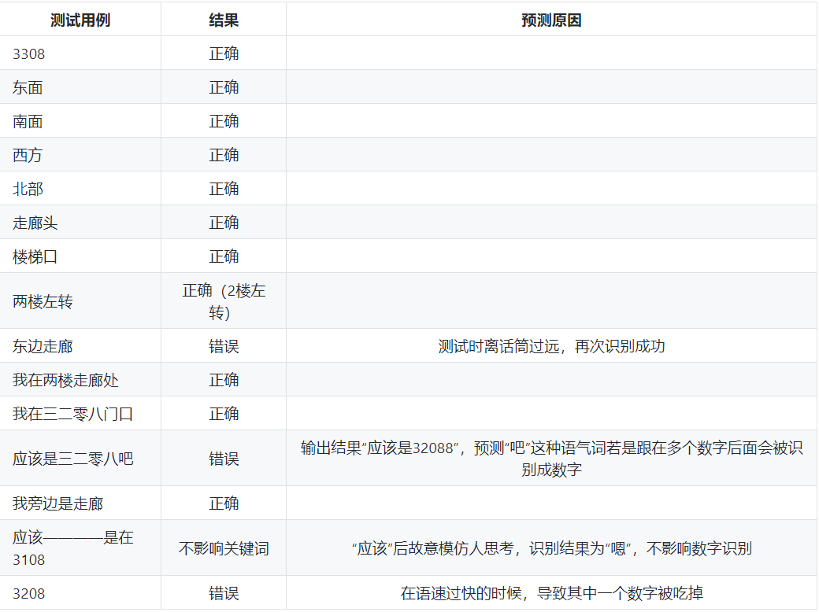
two
语音识别测试
设计了50个测试用例，准确率达94%

Slide 9
two
测试总结
对于“3308”这种带有数字的输入能做到正确识别
对于“楼梯口”“走廊”等标志性地点能够正确识别
对于“东南西北里外”等方位词能够正确识别.
对于上述结合也能够正确识别

Slide 10
two
测试总结
语速过快可能导致识别偏差
有些词相对于同音字没有这么通用会导致有误差
解决方案：在GUI界面反馈时给予用户选项
.
解决方案：将同音近义词纳入同一个标签

Slide 11
two
模型导入与处理
导入模型为软件学院大楼3号楼的模型
与预期设想的不太一样，软件学院大楼模型为一个整体，而并非由小部件组合而成，这使得原来想利用Unity中tag来进行辨别的方法无法实现
应对该问题，决定利用一个被预制为透明的cube来标识人物所处位置

Slide 12
two
模型导入与处理
准备利用边缘高亮技术来标识所处位置，在Unity Assert Store中选择了Outline Effect以及HighLight System两款插件
Outline Effect缺点：
1.边缘有些过于粗糙
2.当cube的alpha通道置为0时，边缘高亮效果会消失
相比于Outline Effect的缺陷，HighLight System的表现相当优异，因此选用后者

Slide 13
two
模型导入与处理
在摄像机上添加HighLighing Renderer组件
设置高亮物体为HighLight（目标cube），添加Highlighter组件
在收到tag（目标位置）后，根据代码中的信息变化HighLight的transform信息，从而从肉眼效果上体现出高亮

Slide 14
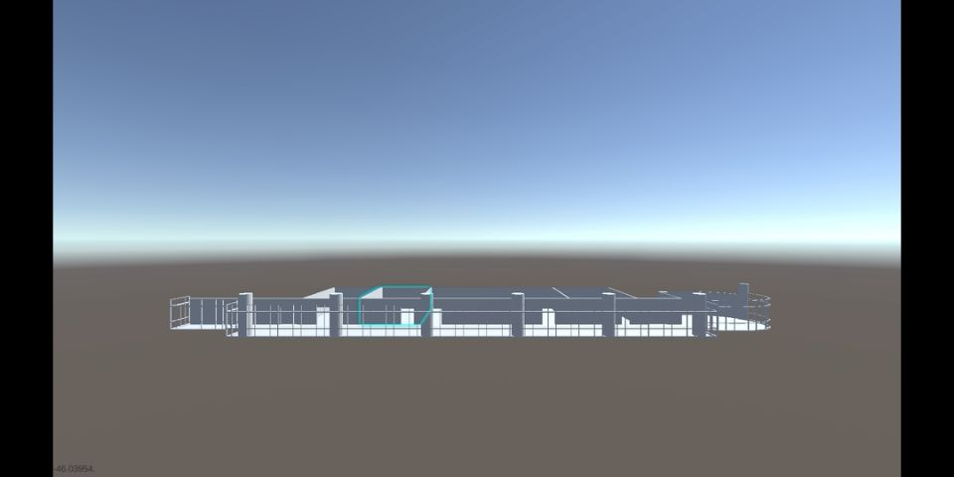
two
模型导入与处理（效果图）

Slide 15
two
模型导入与处理（不足）
模型除了标准的房间或者走廊外，有类似半圆的平台，而预设的cube并不能完美描绘出外轮廓
transform信息需要手动调整，期望在之后想出合适的自动化方式

Slide 16
two
安卓APP界面开发
在触摸屏上，如果只有单接触点，接触点通过上下移动对模型进行上下左右旋转
在触摸屏上，如果有2个接触点，通过改变接触点之间的距离，对模型进行放缩
在App应用中添加输入语音按钮与输出文本框，对按钮事件进行绑定
.

Slide 17
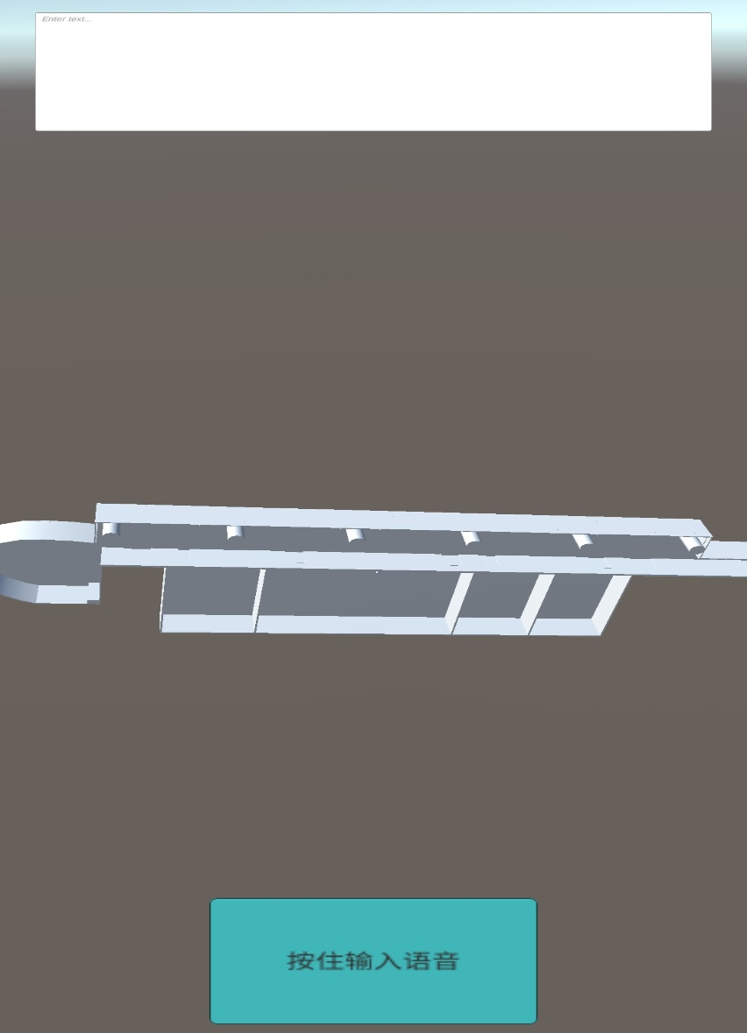
two
安卓APP界面开发（效果图）

Slide 18
03
待完成工作内容

Slide 19
语音分析（关键词提取与归纳）
01
目录
CONTENTS
GUI美化以及用户友好性的实现
02
03
交互逻辑的实现

Slide 20
three
待完成工作内容
对语音识别的测试结果进行划分，通过上述划分对于语音处理返回的data进行更精细的辨认，筛选出关键信息
根据关键信息，在UI界面显示可能的目标范围，添加选择功能
App界面多场景设计，界面的美观优化

Slide 21
04
迭代计划

Slide 22
four
迭代计划
11-12周：筛选出关键信息 添加选择功能
13-14周：App界面多场景设计，界面的美观优化

Slide 23
感
谢

